Slide 1
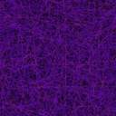

Microsoft One Note
Andrea N. Machuca Campis
11-ELY

Slide 2


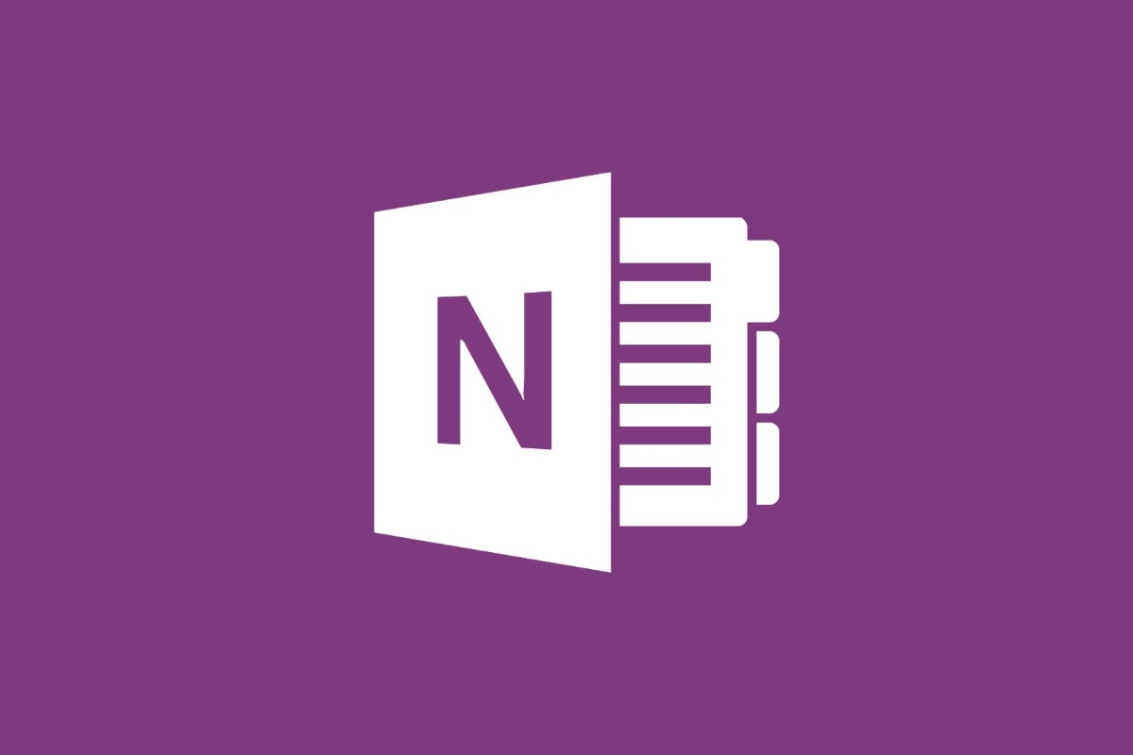
Descripción de la aplicación
Es una aplicacion que permite, de manera muy sencilla, organizar notas por tema.

Slide 3
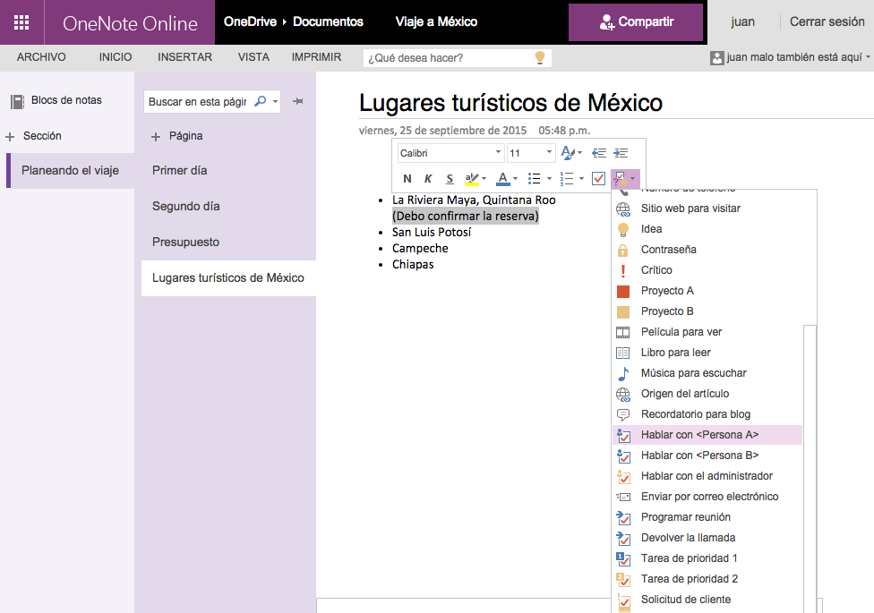
Para que se utiliza
Es una aplicación es útil para tomar apuntes, hacer listas y anotar cualquier cosa que no quieres que se pierda.

Slide 4

A quién le interesaría
Esta aplicación le interesaría a las personas que le gusta tener sus trabajos organizados, y encontrarlos mas rápido y seguro con esta aplicación.

Slide 5
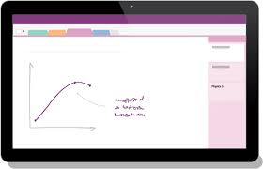
Tiene algún costo
En los teléfonos iPhone es completamente gratis y en los teléfonos Samsung

Slide 6
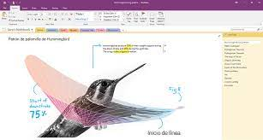
Para cuáles dispositivos está diseñado?¿
Esta aplicación esta diseñada para los dispositivos: IPhone, Samsung y computadoras.

Slide 7
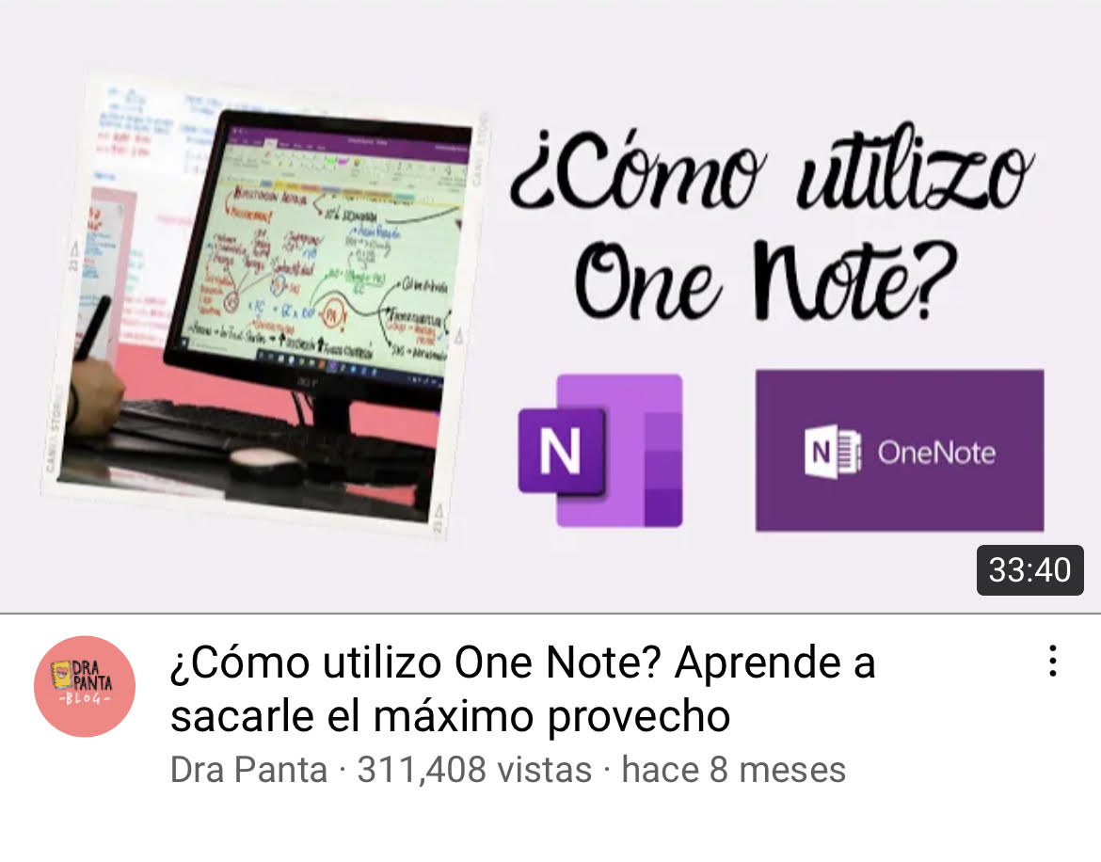
Video de como se utiliza la aplicación
https://youtu.be/6H1S2tzFVCI

